Slide 1
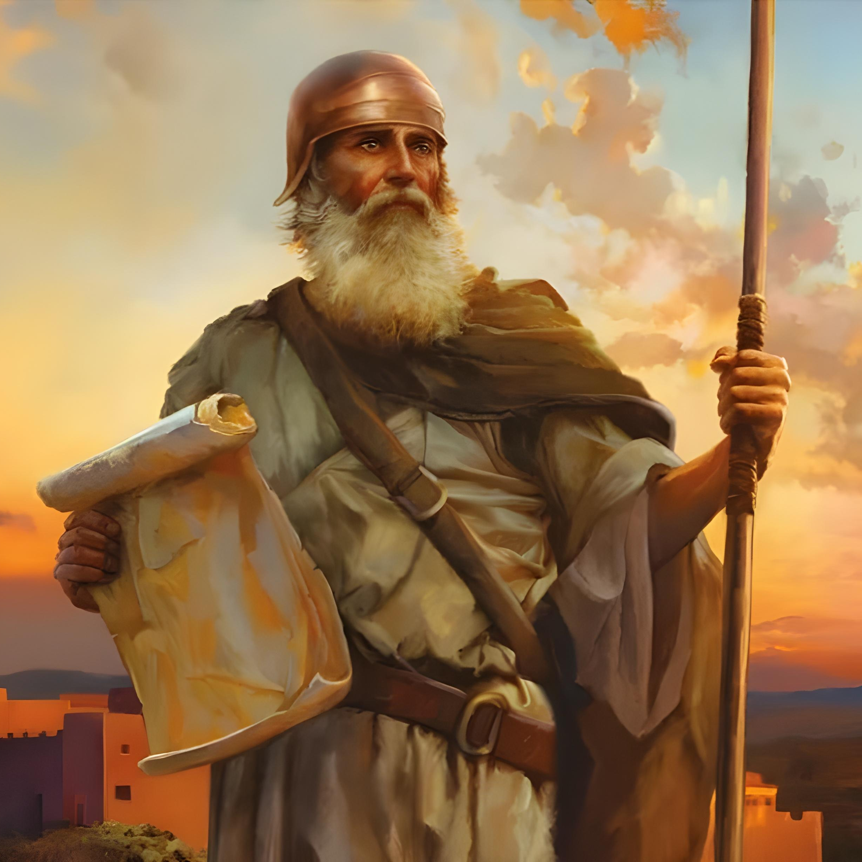
“Solamente, sea fuerte i tene hopi kurashi; pèrkurá di hasi konforme henter e lei ku Mi sirbidó Moisés a ordenábo; no bira for di djé ni na man drechi ni na man robes, pa bo por tin éksito unda ku bo bai”
Josué 1:7, BS

Slide 2

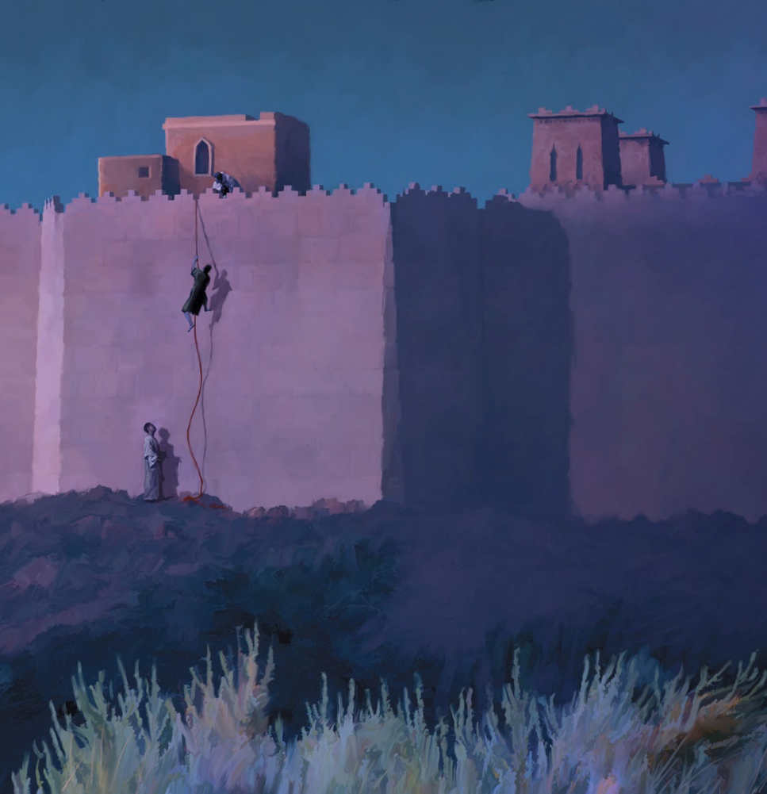
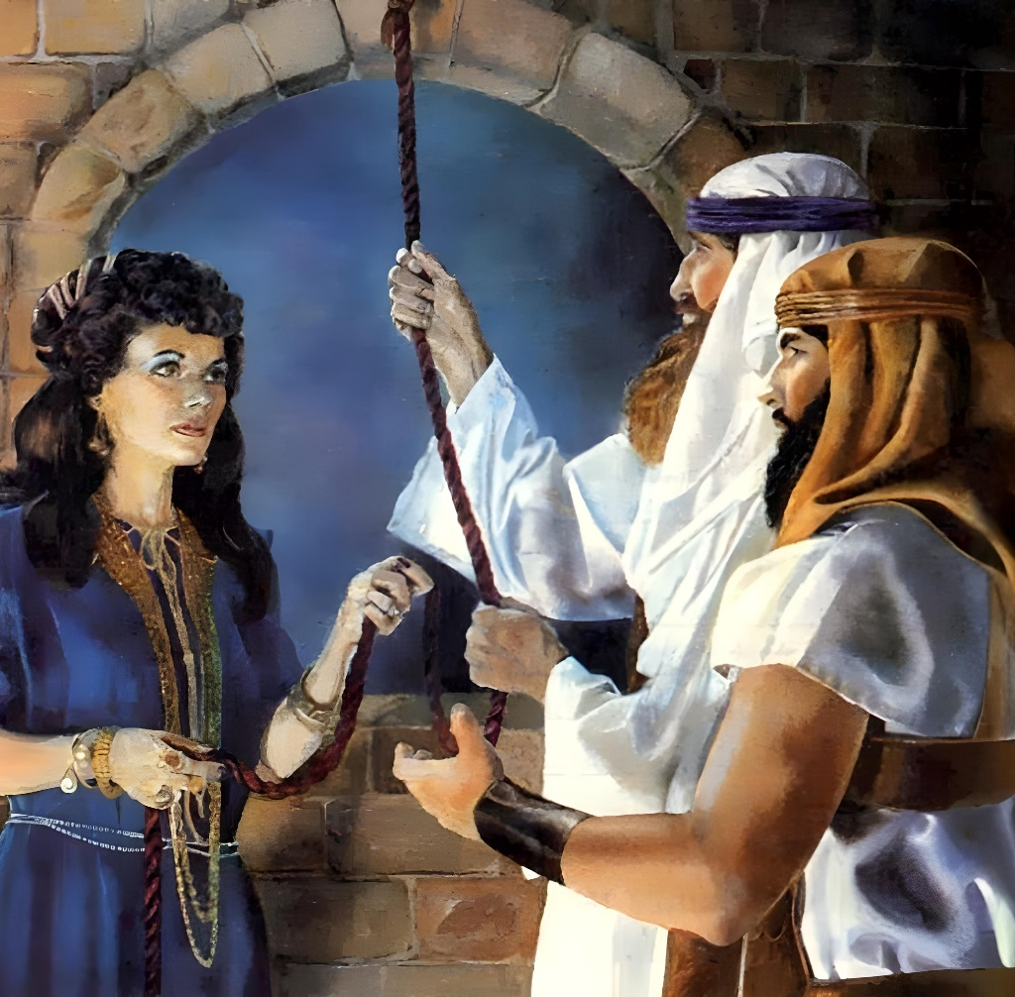
“Pa medio di fe e prostituta Rahab no a peresé huntu ku esnan ku tabata desobedesido, despues ku el a risibí e spionnan den pas”
(Hebreonan 11:31,BS)

Slide 3

“Pasobra SEÑOR boso Dios a seka e awanan di Jordan boso dilanti te ora boso a krusa, meskos ku SEÑOR boso Dios a hasi ku Laman Kòrá, ku El a hasi seka nos dilanti te ora nos a krusa,
pa tur e pueblonan di tera por sa ku man di SEÑOR ta poderoso, pa boso teme SEÑOR boso Dios pa semper.”
Josué 4:23, 24, bs

Slide 4
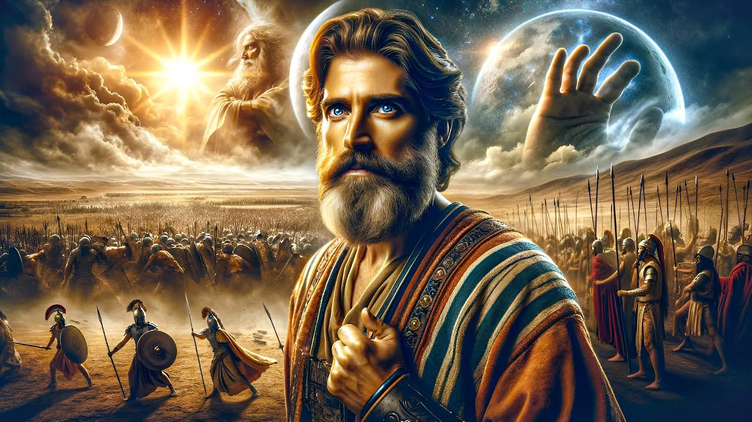
“I no tabatin un dia manera esei, ni promé ni despues, ku SEÑOR a skucha bos di un hòmber; pasobra SEÑOR a bringa pa Israel.”
Josué 10:14, BS

Slide 5

“I Josué a kapturá tur e reinan aki i nan teranan den un solo biaha, pasobra SEÑOR, e Dios di Israel, a bringa pa Israel”
Josué 10:42,BS

Slide 6


“Ami, SEÑOR, ta skudriñá kurason, Mi ta saminá mente, pa duna kada un segun su kondukta, segun e fruta di su echonan.”
Jeremias 17:10,BS

Slide 7



“Ma buska promé e reino di Dios i Su hustisia, i tur e kosnan aki lo wòrdu añadí na boso.”
Mateo 6:33, BS

Slide 8
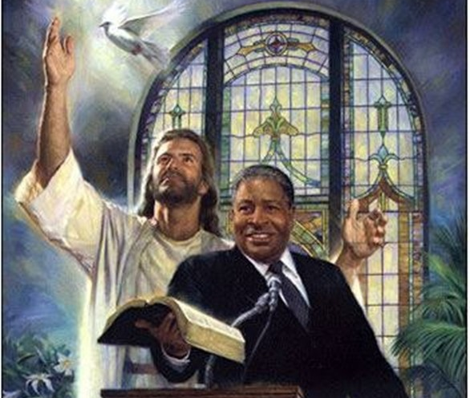
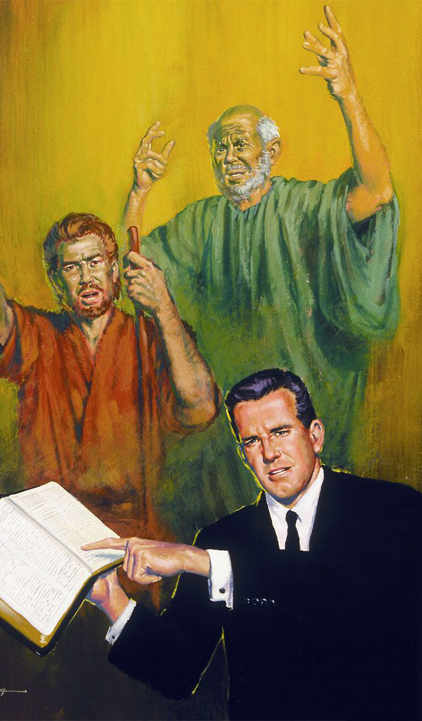
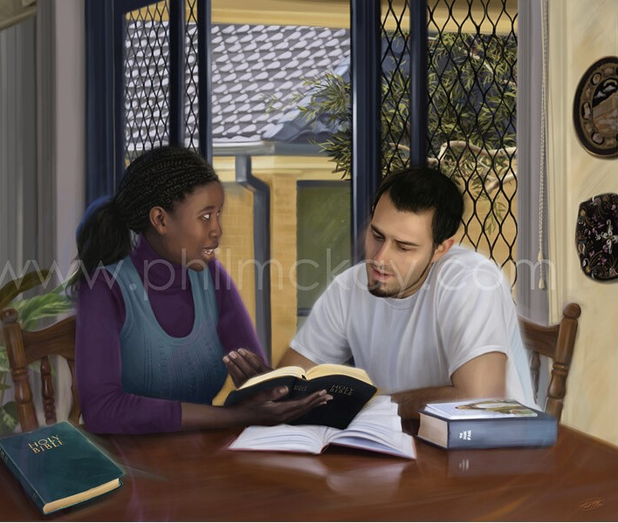
“Kòrda riba esnan ku a guia boso, ku a papia e palabra di Dios ku boso; i konsiderando e resultado di nan kondukta, imitá nan fe”
(Hebreonan 13:7,BS)

Slide 9
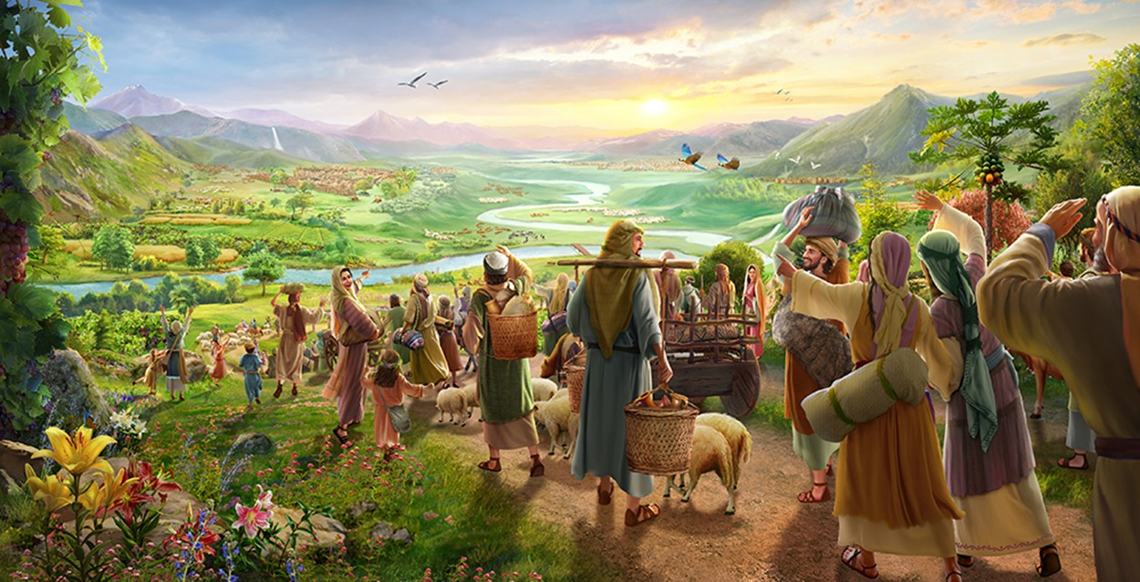
“Bolbe na e lugá fortifiká, O prezonan ku tin speransa; awe mes Mi ta deklará ku lo Mi debolbé dòbel na boso.” (Zakarias 9:12,BS)

Slide 10
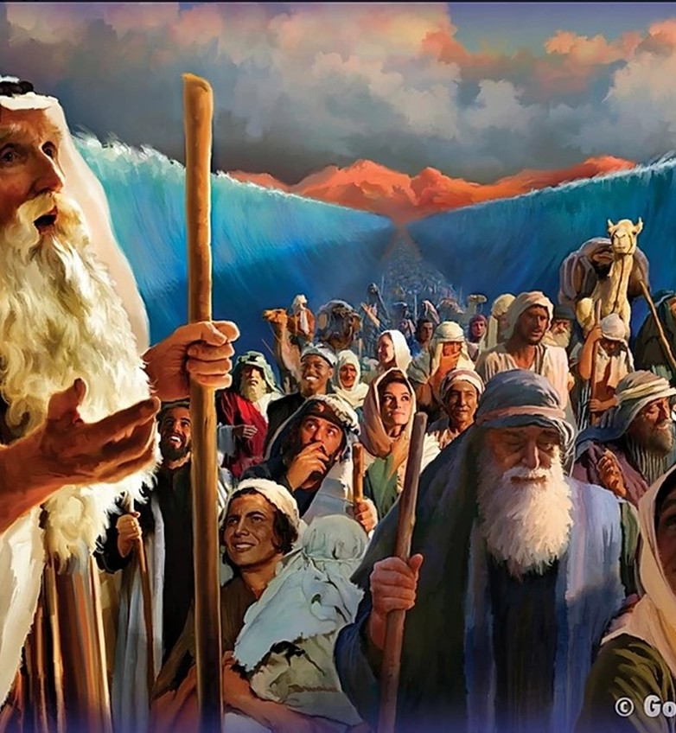
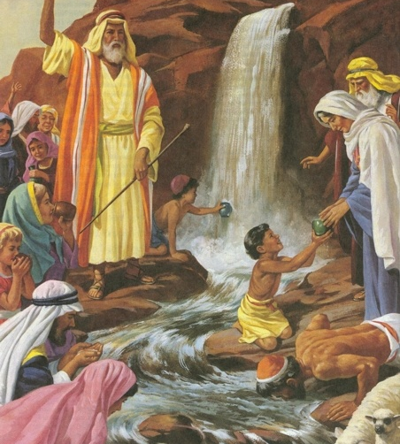
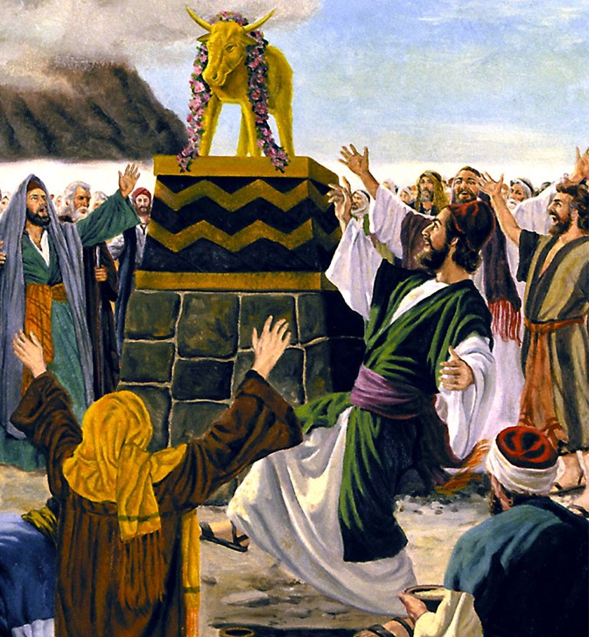
“Awor e kosnan aki a sosodé ku nan komo un ehèmpel, i nan a wòrdu skirbí komo un spièrtamentu pa nos, riba kendenan e finnan di e siglonan a bin” (1 Korintionan 10:11,BS)

Slide 11
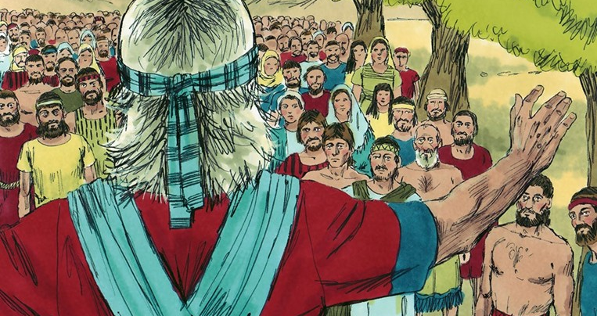

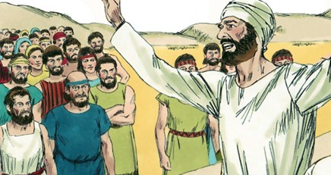
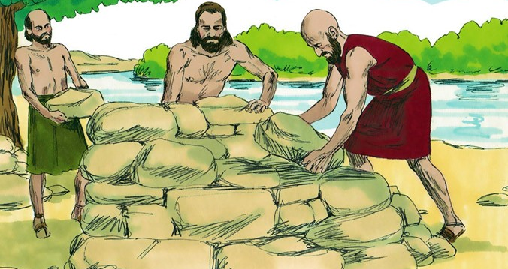
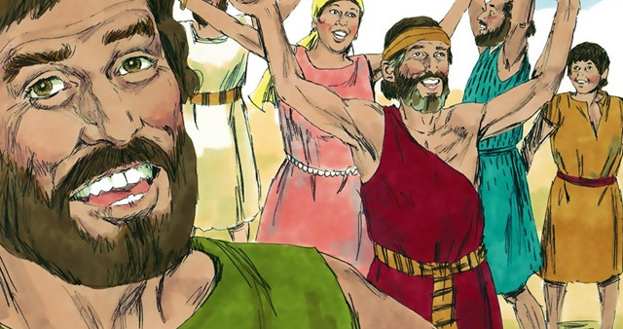
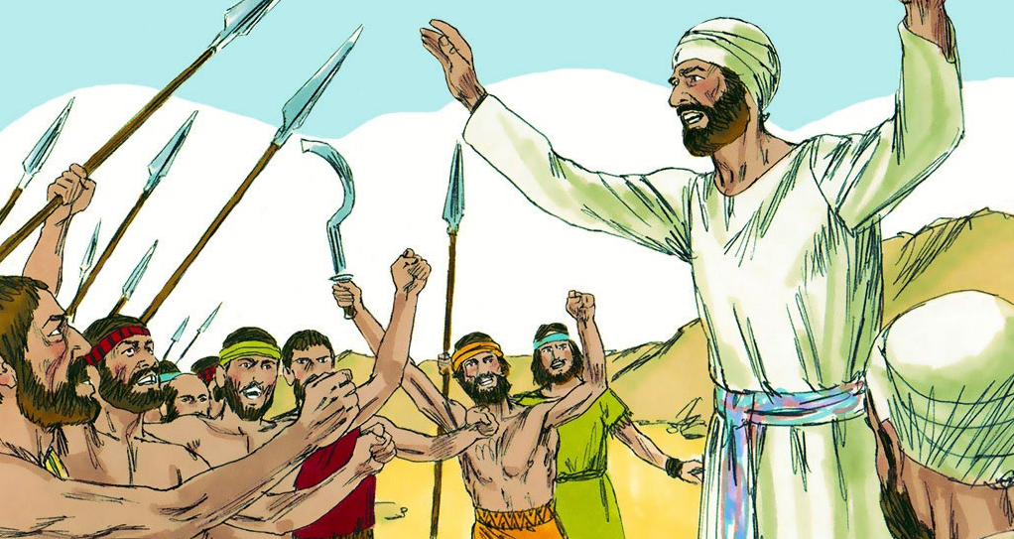
“Un kontesta suave ta kita rabia, ma un palabra skèrpi ta lanta rabia” (Proverbionan 15:1,BS)

Slide 12

“Ni un di e bon promesanan ku SEÑOR a hasi na e kas di Israel no a faya; tur a keda kumplí.”
(Josué 21:45,BS)

Slide 13
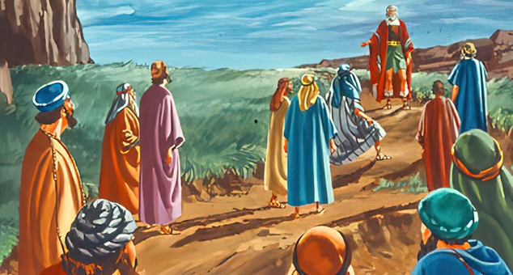
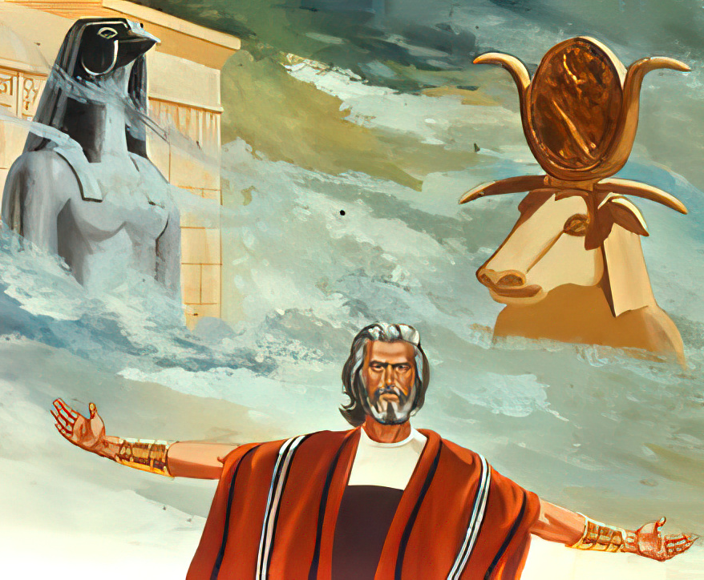
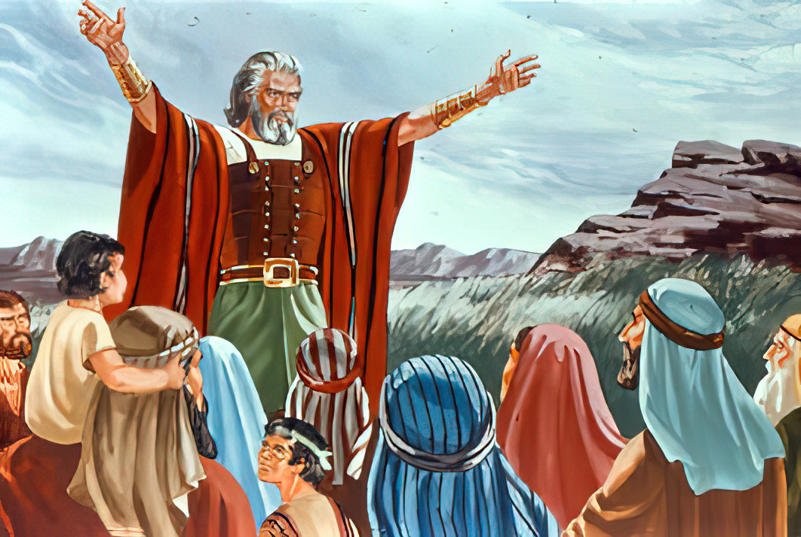
“I si ta desagradabel den boso bista pa sirbi SEÑOR, skohe pa boso mes awe kende boso lo sirbi. . . . ma pa loke ta ami i mi kas, nos lo sirbi SEÑOR.”
(Josué 24:15,BS)

